Slide 1
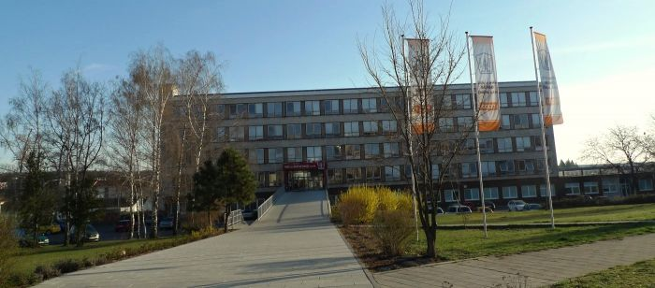
Střední Odborné Učiliště A Střední Odborná Škola SČMSD Znojmo S.r.o.
PŘÍMĚTICKÁ 1812/50
ZNOJMO, 669 41
Obor: Cestovní ruch
Délka studia: 4 roky
Příjímací zkoušky: ČJ,M
Ukončení: Maturitní zkouška
Odkaz

